Slide 1
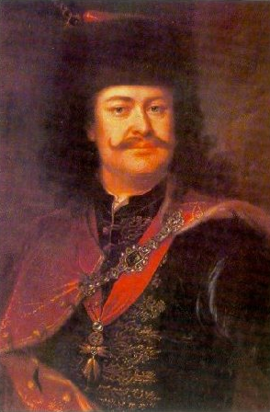
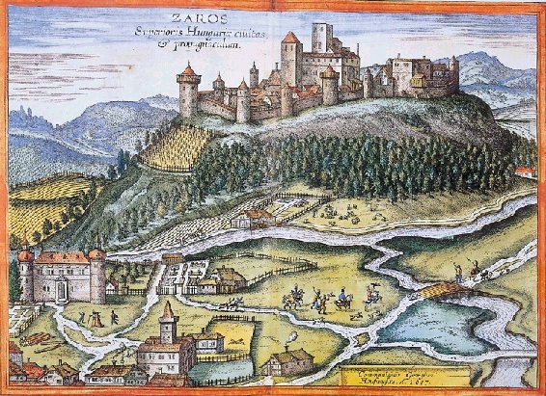
A Rákóczi - szabadságharc

Slide 2
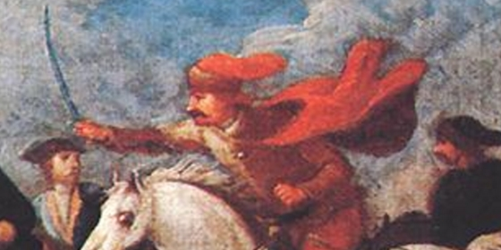
A szabadságharc kitörésének okai:
A császári abszolutizmus, a rendi jogok megsértése
 Bécs növeli adóit, katonai erőszak
 szabad királyválasztás megszüntetése
 ellenállási záradék megszüntetés
 újszerzeményi Bizottság (fegyverváltság): a régi tulajdonosok a visszafoglalt területeken fekvő birtokaikat csak a birtokjog igazolása és 10% fegyverváltság lefizetése után kapják meg
Előzmények

Slide 3
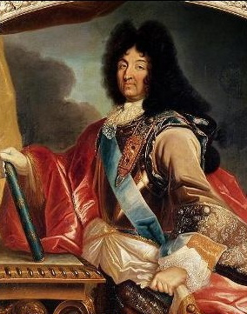
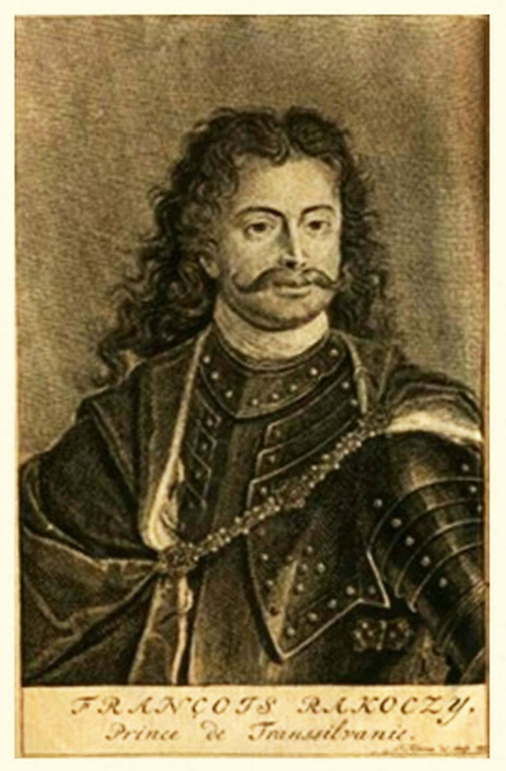
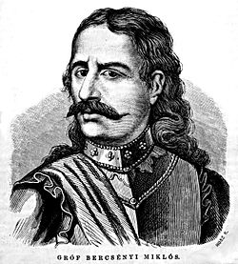
Előzmények
A szabadságharc előzményei:
  1697 Tokaj-Hegyaljai felkelés - elszigetelt
  1701 Rákóczi szövetk. XIV. Lajossal – lebukik – Bécsújhely (börtön., kalandosan kiszabadul)
   1703 Tiszaháti felkelés - kapcsolat a nemességgel és Rákóczival
Gróf Bercsényi Miklós
XIV. Lajos

Slide 4
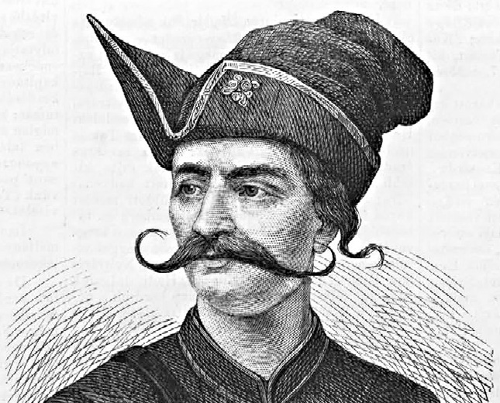
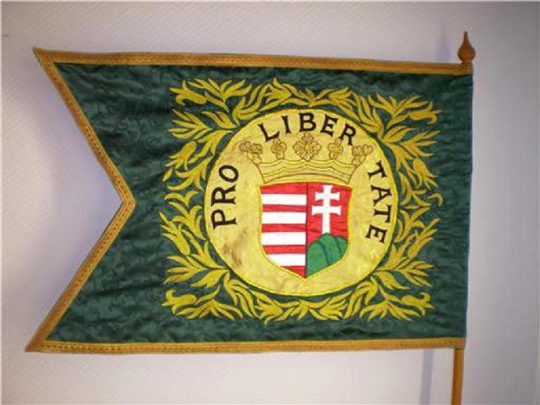
A szabadságharc kezdete
tarpai
Esze
Tamás
Kedvező külpolitikai helyzet:
spanyol örökösödési háború (1701-1714)
és a császári vezetés katonákat toboroz Mo.-on
Esze Tamás és társai kihasználják a szervezkedésre
Kapcsolat Rákóczival, 1703 brezáni kiáltvány
(Cum Deo Pro Patria et Libertate = Istennel a hazáért és a szabadságért)
Rákóczi ezután lép magyar földre
  Első lépése a nemzeti egység megteremtése
vetési pátens 1703 gyalui pátens
jobbágyság ⇐ megnyerése ⇒ nemesség
(a harcoló jobb. felszab.) (a nemesi birt., kastélyok feldúlásának tiltása)
PÁTENS: uralkodói rendelet, nyílt parancs

Slide 5
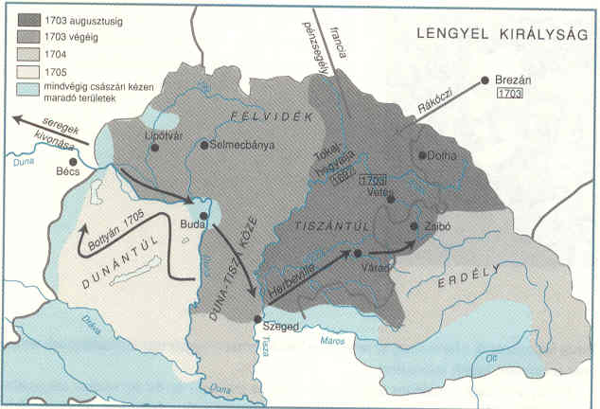
A Rákóczi - szabadságharc I.

Slide 6
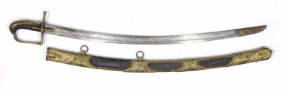
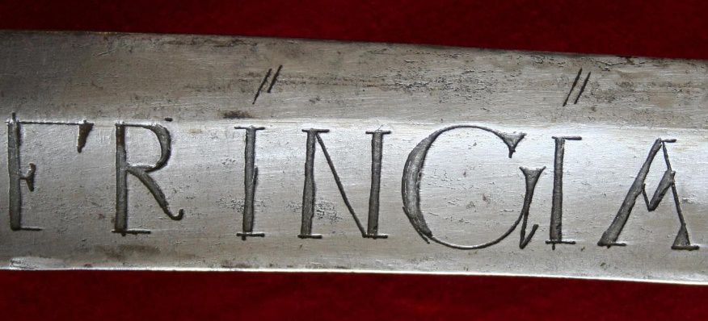
Első sikerek
1703 Felvidék keleti része, Tiszántúl
 1703 év vége Felvidék nagy része, Duna-Tisza köze
 1704 Erdély, 1705 Dunántúl
A sikerek a könnyűlovas, portyázó taktikának köszönhető!
A külpolitikai helyzet változása hátrányosan érint:
A franciák höchstädti veresége 1704
(A nagy fegyelmet igénylő ütközetek elvesznek: 1704, Nagyszombat; 1705 Zsibó)
Franciscus Rákóczi In Nomine Gentis Insurgit Armis (Rákóczi Ferenc a nemzet nevében fegyverre kelt)

Slide 7
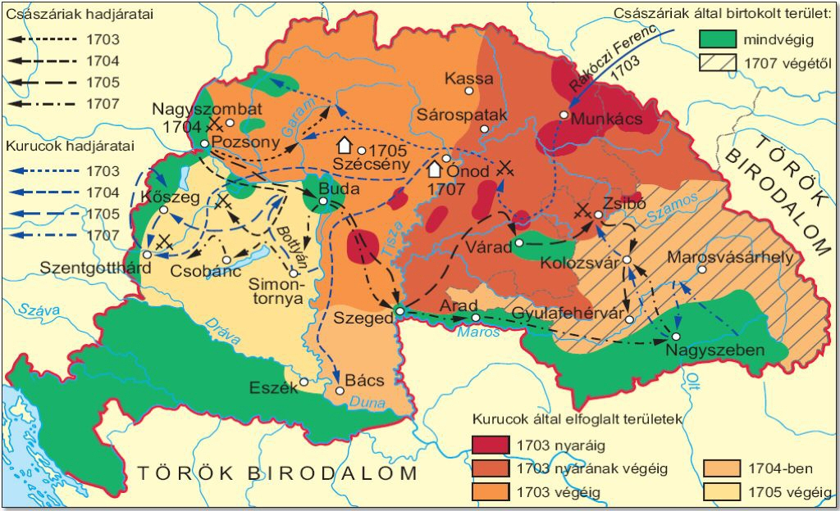

Slide 8
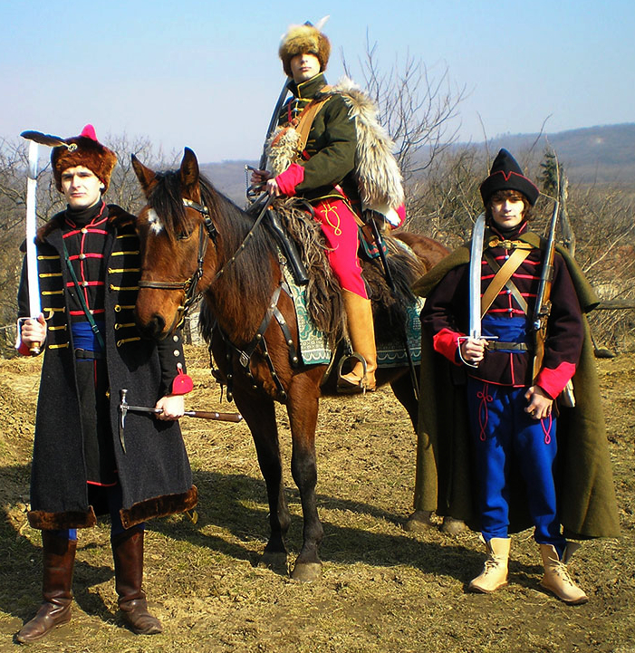
A Rákóczi-féle kuruc állam hadserege
fő jellemzője a könnyűlovas, portyázó taktika
Alkotóelemei:
Képzett zsoldosok (pl.: svédek),
nemesek és a vitézlő rend katonái,
képzetlen parasztok
 Lovasság, gyalogság, tüzérség
Fegyvereik minősége és a többség
harcképzettsége alacsony
Reguláris csapatok (kisebb létsz.
hivatásos katonák)
 Irreguláris csapatok (nagyobb létszámú képzetlen katonák)
 A hadsereg rosszul felszerelt, tisztjei sokszor felkészületlenek
A Habsburgok serege kisebb létszámú, de minőségi fölényben van

Slide 9
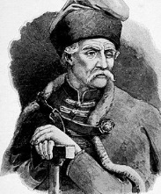
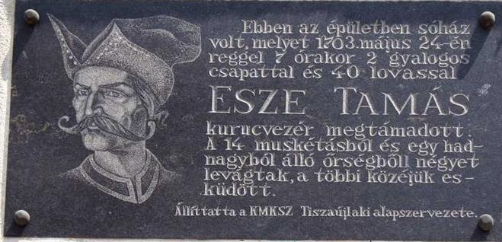
A Rákóczi-féle kuruc állam hadserege
Rákóczi seregének híresebb vezetői / tisztjei:
Bottyán János generális („Vak Bottyán”, átállt a labanc seregből)
Béri Balogh Ádám brigadéros
Tarpai Esze Tamás – a talpasok brigadérosa
Bezerédj Imre brigadéros
Bottka Ádám brigadéros
Bottyán János generális

Slide 10
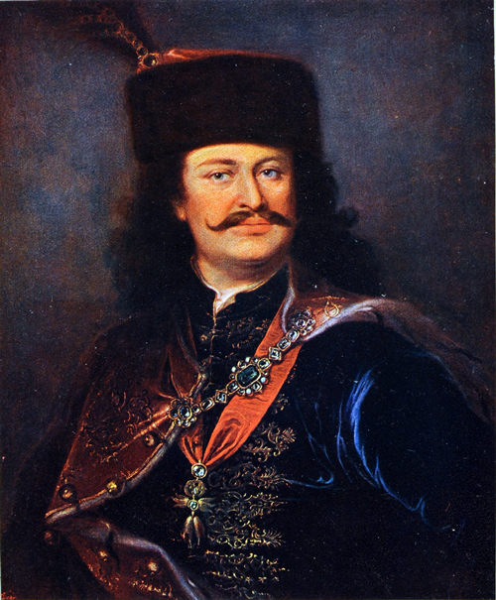
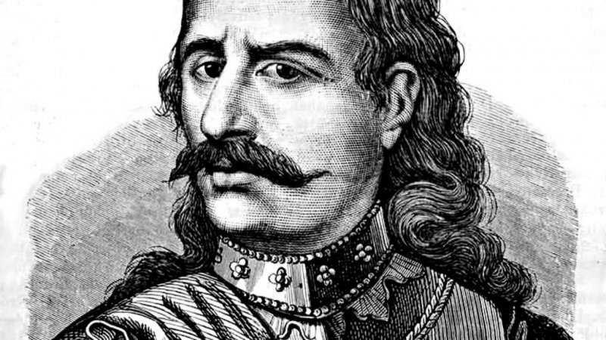
A Rákóczi-féle kuruc állam megszervezése
Az elfoglalt területek állami irányítását meg kellett szervezni
1705. Szécsényi országos gyűlés (conventus generalis).:
új (ideiglenes) államszervezet megalkotása
Államforma: rendi konföderáció
Rákóczit vezérlő fejedelemmé választják, ő lesz a
külügyek, a hadügyek és a pénzügyek döntéshozója
24 tagú szenátus, vezetője: Bercsényi Miklós
Gazdasági Tanács, Kancellária

Slide 11
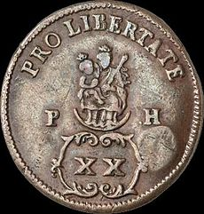
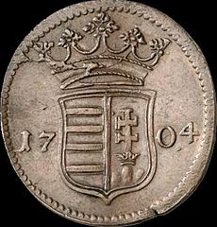
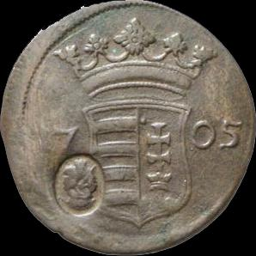
A Rákóczi-féle kuruc állam
további szervezése
Gazdaság:
 Tárházak alapítása (élelmiszerraktárak)
 Gazdaságpolitikájában merkantilista elveket követ
 Bőr- és textilmanufaktúrák alapítása
 A bányászat és a kézművesség ösztönzése,
összehangolt fegyvergyártás
 Rézpénz veretése (libertás)
értékálló, később leértékelik
Jövedelmei:
 Rákóczi saját birtokainak jövedelme,
vámok, bányák jövedelme, francia támogatás

Slide 12
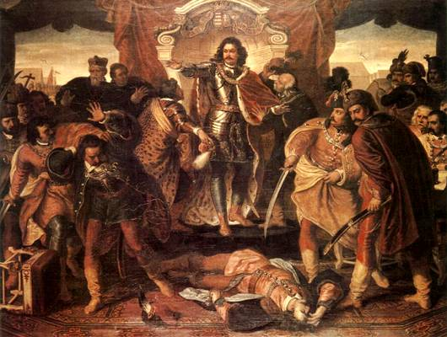
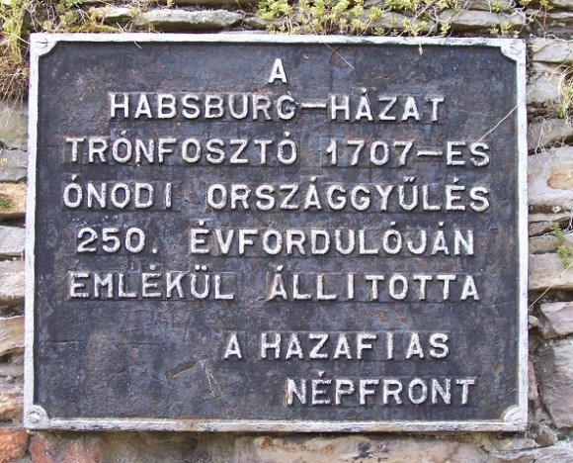
A szabadságharc további menete
1706-07 változó katonai helyzet - nemzeti egység bomlása (nemesi jogok védelme)
1707 - az ónodi országgyűlés:
1707-re az ország szinte teljes egészében a kurucoké, (kivéve Buda és Szeged térségét)
  Kimondják a Habsburg-ház trónfosztását
  Ekkor az uralkodó: I. József (1705-1711)
  Bercsényi: „Eb ura fakó! József nem királyunk többé!”
  Törvénybe iktatják az általános adózást: nemes is adózzon!
  (közteherviselés)

Slide 13
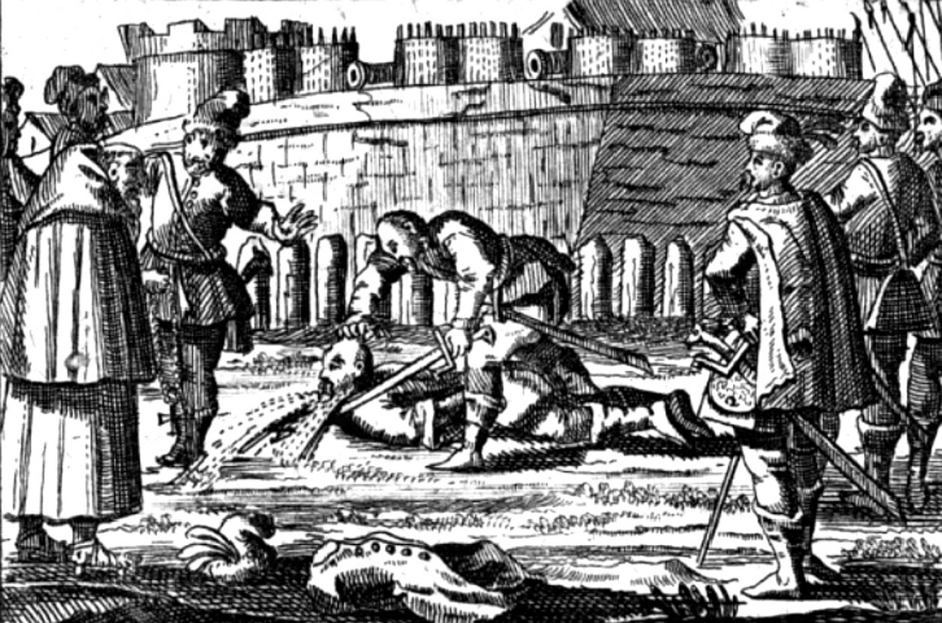

A szabadságharc hanyatlása és bukása
A BELPOLITIKAI hanyatlás okai
 Háborús belső kimerülés (gazdasági, pénzügyi)
 Nemzeti egység felbomlása: parasztok ⇒ ⇐ nemes
 Katonai vereségek: 1708 Trencsén, 1710 Romhány
 1709-1710 Magyarországon pestisjárvány pusztít
 Árulások, átállások - kivégzések (Ocskay László, Bezerédj Imre, Bottka Ádám)
Az 1708-as pozsonyi „labanc” országgyűlés amnesztiát ígér.
Ocskay László lefejezése, 1710, Érsekújvár

Slide 14
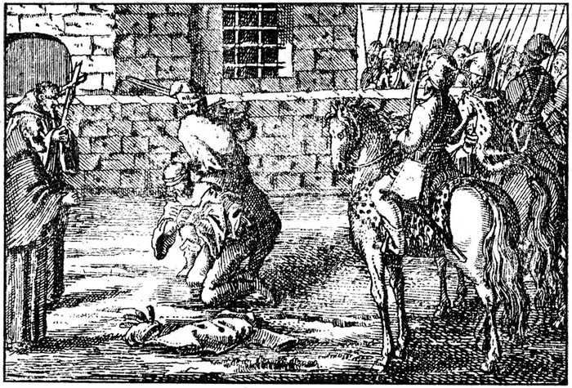
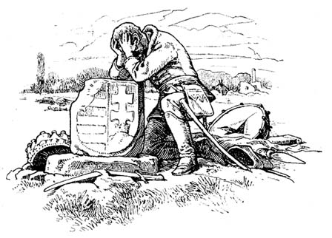
A szabadságharc hanyatlása és bukása
A hanyatlás okai – külpolitikai okok
 Az európai erőviszonyok kedvezőtlen alakulása
 XIV. Lajos csapatainak veresége a Habsburgoktól
 Rákóczi az orosz cártól remél segítséget, de I. Pétert lekötik a svédek
Próbálkozás a hanyatlás megállítására
1708 Sárospataki ogy.: a jobbágyság megtartása és a
hajdúszabadság megadása

Slide 15
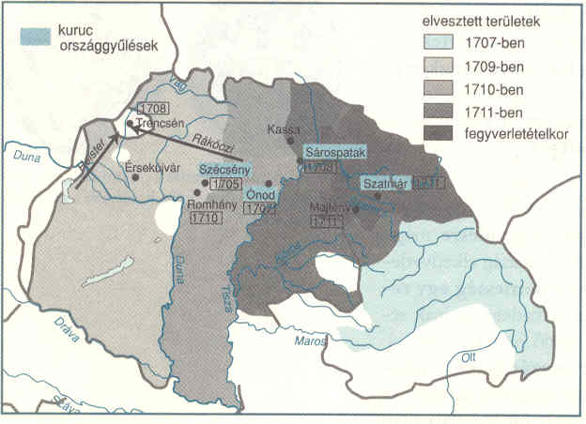
A Rákóczi - szabadságharc II.

Slide 16
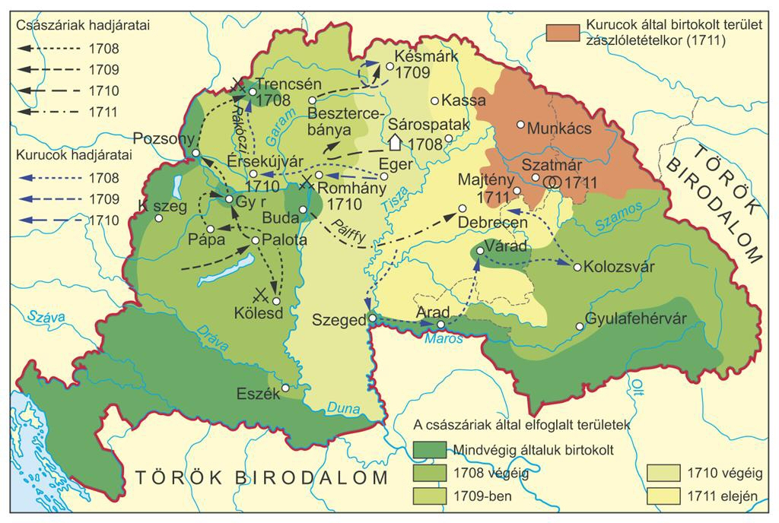

Slide 17
Bukás és megegyezés
1711 elejére a kurucok visszaszorulnak a kiindulási helyre
 Külpolitika - francia, orosz segítség nincs
Teljes elszigetelődés + belső probléma
Károlyi Sándor gróf tárgyalásokat kezd
1711. Szatmári ogy. - BÉKE! a nemesség hajlik a „tisztes békére”
Szatmári béke, Majtényi fegyverletétel
- A békeokmány aláírásának helye – Nagykároly, Károlyi Sándor gróf birtoka
- A majtényi síkon CSAK a szabadságharc zászlóit szúrták a földbe a kurucok, a fegyvereiket hazavihették

Slide 18
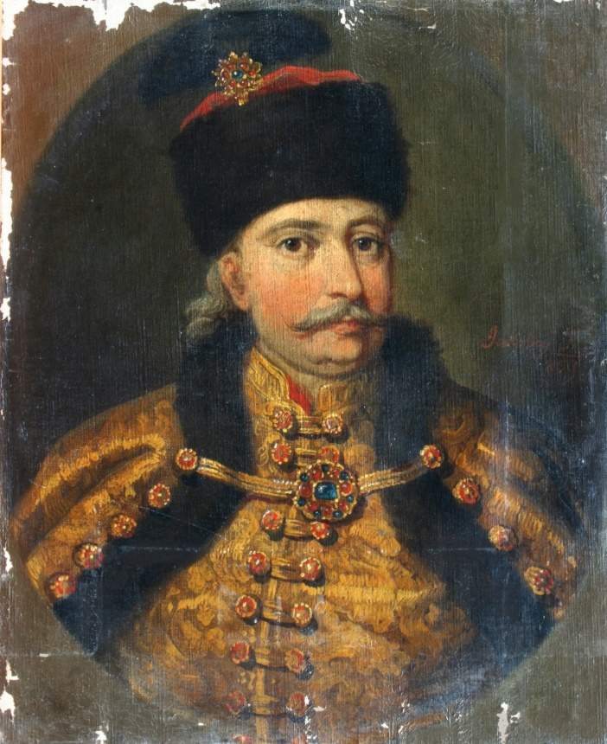
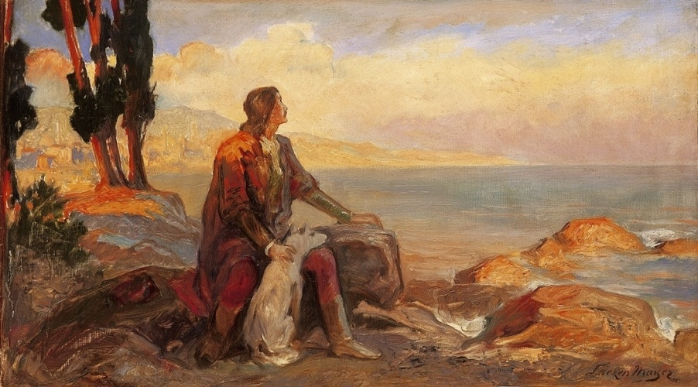
Bukás és megegyezés
Az 1711. évi Szatmári béke tartalma:
 Kedvező a katonailag vesztes, diplomáciailag magára hagyott országnak
 Korrigálja a Habsburg javára eltolódott erőviszonyokat
 Kompromisszumos – Magyarország a birodalmon belül marad, a rendi alkotmány nem sérül
Rákóczi Rodostóban (ma Tekirdag), Törökország
Károlyi Sándor gróf

Slide 19
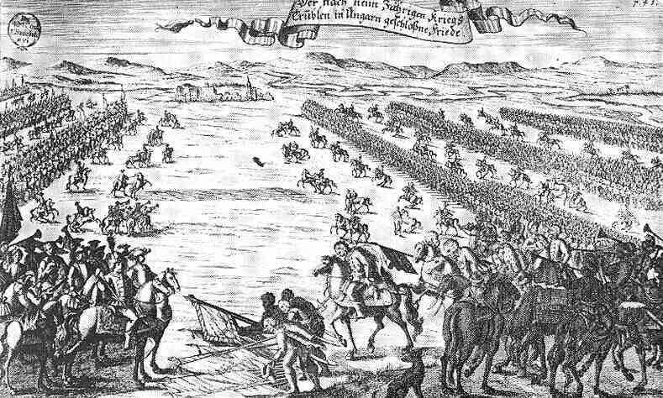
Majtényi fegyverletétel

Slide 20
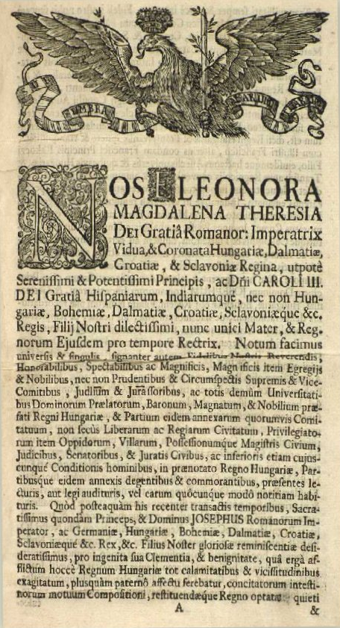

Szatmári Béke
Határozatai:
  A nemesség megtarthatja birtokait
  Szabad vallásszabadság
  A rendi alkotmány visszaállítása
  (kivéve a szabad királyválasztás joga, Aranybulla ellenállási záradéka)
  Magyarország uralkodója
  III. Károly: 1711-1740
  Hűségeskü fejében közkegyelem
Magyarország önálló királyság saját rendi alkotmánnyal

Slide 21
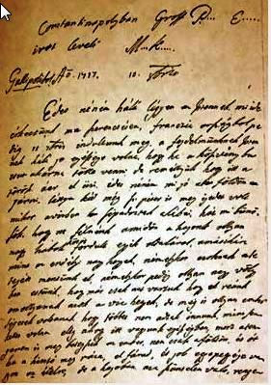
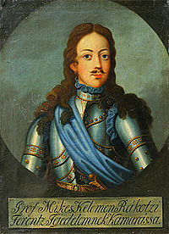
A törökországi önkéntes száműzetés
1735. április 8. – II. Rákóczi Ferenc halála, Rodostó, Törökország
Rákóczi kamarása – Mikes Kelemen (1690-1761), Levelek Törökországból… P… E…. grófnőnek

Slide 22
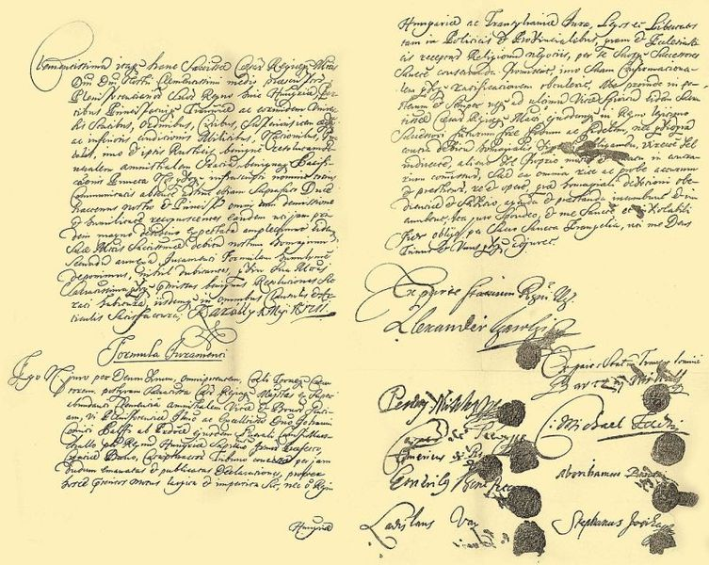
A Szatmári békekötés záradéka nemesi aláírásokkal

Slide 23
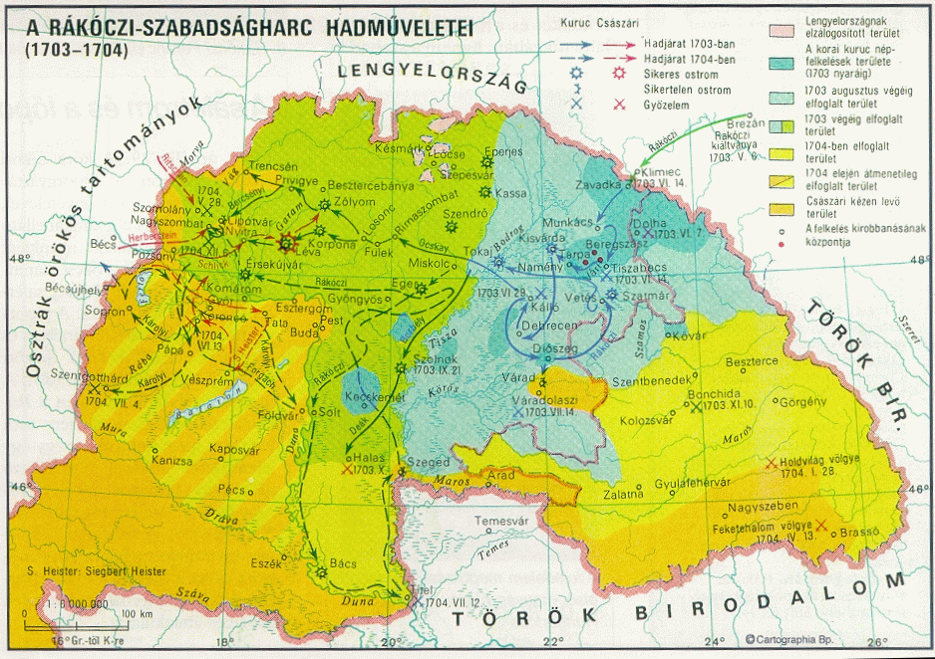

Slide 24
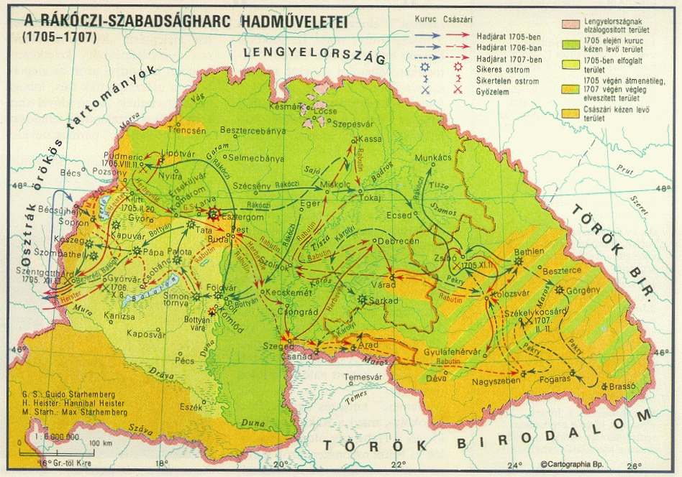

Slide 25
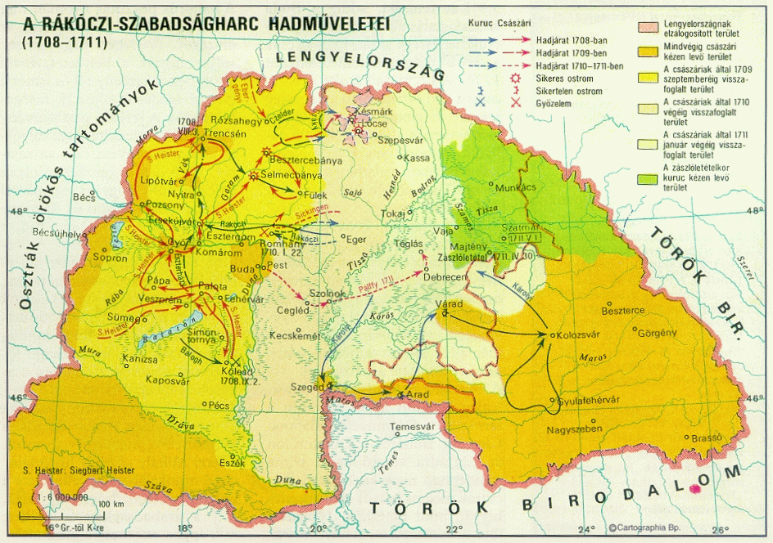

Slide 26
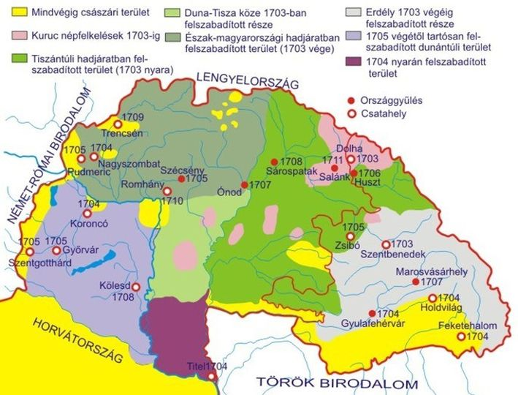

Slide 27
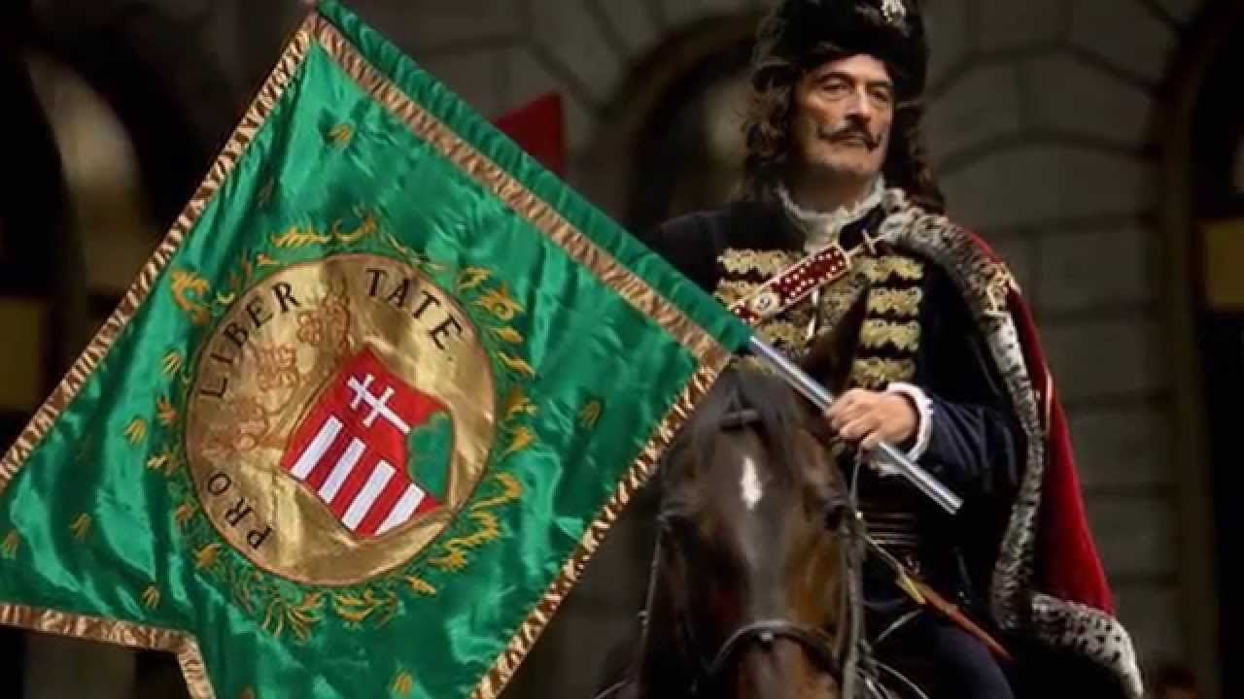
Köszönöm a figyelmet!

